Slide 1
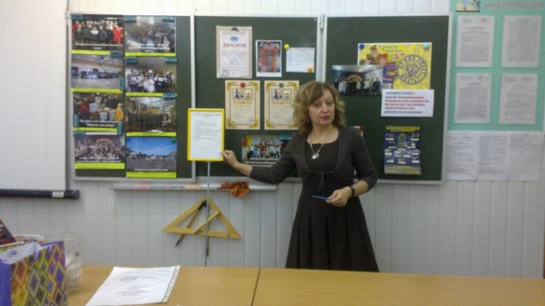
Публичная презентация общественности и профессиональному сообществу результатов педагогической деятельности Анкудиновой (Конновой) Ольги Васильевны учителя физики высшей квалификационной категории
Образование - высшее. Калмыцкий государственный университет. 1990г.
Специальность: «Физик. Преподаватель»
Квалификация: «Учитель физики»
Стаж педагогической работы (по специальности) - 25 лет , общий трудовой стаж - 25 лет, в данной должности –25 лет.

Slide 2
Наличие учеников- победителей и призеров международных, всероссийских, областных олимпиад, конкурсов, конференций, фестивалей, учебных проектов (2012 – 2015г.г.)
Международный уровень
-Мартиросян В. 11 класс. IV Открытая Международная научно-исследовательская конференция молодых исследователей «Образование. Наука. Профессия». Диплом участника,2012г
-Мартиросян М. 11 класс. IV Открытая Международная научно-исследовательская конференция молодых исследователей «Образование. Наука. Профессия». Диплом участника . 2012г
-Соловьева В. 11 класс. IV Открытая Международная научно-исследовательская конференция молодых исследователей «Образование. Наука. Профессия». Диплом участника . 2012г
-Ускова К. 11 класс. IV Открытая Международная научно-исследовательская конференция молодых исследователей «Образование. Наука. Профессия». Диплом участника . 2012г
-Удодова М. 11 класс. IV Открытая Международная научно-исследовательская конференция молодых исследователей «Образование. Наука. Профессия». Диплом участника . 2012г
-Гусейнов Т. 7 класс. II Международная учебно-практическая конференция «Первые шаги», секция «Физика». Диплом лауреата. 2013г.
-обучающиеся 11 класса МОУ СОШ №6. Международный конкурс «Звон памяти, мира и радости!» в рамках Международного проекта «Колокольчик мира» в номинации «Фоторепортаж».Сертификат. 2013г.
-Мелихова В. 8 класс. III Международная учебно-практическая конференция «Первые шаги», секция «Физика». Гран при. Грамота. 2014г.
- Мелихова В. 8 класс Международный конкурс для обучающихся «Мое творчество!» Общероссийская Ассоциация Педагогов «Треугольник Наук - ГЕО», Диплом I степени. 2015г.
-Курафеев А. 8 класс. IV Международная учебно-практическая конференция «Первые шаги»,секция «Физика» 1 место. Грамота. 2015г.
-Хачатурова А., Хвостунцева С. 8 класс. IV Международная учебно-практическая конференция «Первые шаги», секция «Физика» 1 место. Грамота. 2015г.

Slide 3
Всероссийский уровень:
-Малкова Д. 9 класс. Всероссийский заочный конкурс «Познание и творчество». Номинация «Физика» Общероссийской Малой академии наук «Интеллект будущего». Диплом лауреата. 2012г.
-Дутова А., Руссиян Я., 10 класс Пономарева Е. 8 класс. Общероссийский фестиваль исследовательских и творческих работ учащихся «Портфолио ученика». Издательский дом «Первое сентября». Дипломы. 2012г.
- Погосян Эдуард, Капустин Евгений, Абиева Аида, Варакин Антон, Инев Данил, Черкасов Андрей, Кострыкин Влад, Герценштейн Анна, Писакина Нина, Геворгян Медине, Бортовова Дарья, Чечулина Анастасия, Фролова Олеся, БарсегянМесроп, Симонян Хорен, Шевченко Софья, Костенко Антон, Синогейкин Дмитрий, Клюев Павел, Маклаков Максим, Межрегиональный научно- познавательный конкурс- исследование «LEONARDO#4». Дипломы. Ведомость результатов. 2012г.
- Абиева А. 8 класс. Межрегиональная заочная физико- математическая олимпиада «Авангард». Диплом II степени, справка об участии. 2013г.
- Кузнеченкова Кристина, Клюев Павел, Костенко Антон. 11 класс. Межрегиональная практическая конференция исследовательских проектов «Творческие мастерские в организации профориентационной работы». Дипломы победителей. 2013г.
-Шевченко С. 10 класс. II Межрегиональный фестиваль науки и искусства «ЛиК»,секция «Физика. Астрономия», 1 место. Диплом 1 степени. 2014г.
-Абалонская Е. 7 класс. Предметная олимпиада по физике Центра довузовской подготовки (задания рецензированы Экспертным советом ФГАУ «ФИРО» по образованию и социализации детей Министерства образования и науки РФ). Диплом победителя. 2014г.
-Гончарова А. 8 класс. Предметная олимпиада по физике Центра довузовской подготовки (задания рецензированы Экспертным советом ФГАУ «ФИРО» по образованию и социализации детей Министерства образования и науки РФ). Диплом победителя. 2014г.
-Егорова Н.9 класс. Предметная олимпиада по физике Центра довузовской подготовки (задания рецензированы Экспертным советом ФГАУ «ФИРО» по образованию и социализации детей Министерства образования и науки РФ). Диплом победителя. 2014г.
-Иманова А. 7 класс. Предметная олимпиада по физике Центра довузовской подготовки (задания рецензированы Экспертным советом ФГАУ «ФИРО» по образованию и социализации детей Министерства образования и науки РФ). Диплом победителя. 2014г.
-Мартынова А. 9 класс. Предметная олимпиада по физике Центра довузовской подготовки (задания рецензированы Экспертным советом ФГАУ «ФИРО» по образованию и социализации детей Министерства образования и науки РФ). Диплом победителя. 2014г.
-Мелихова В. 9 класс. Предметная олимпиада по физике Центра довузовской подготовки (задания рецензированы Экспертным советом ФГАУ «ФИРО» по образованию и социализации детей Министерства образования и науки РФ). Диплом победителя. 2014г.
-Миронов А. 9 класс. Предметная олимпиада по физике Центра довузовской подготовки (задания рецензированы Экспертным советом ФГАУ «ФИРО» по образованию и социализации детей Министерства образования и науки РФ). Диплом победителя. 2014г.
-Мелихова В. 9 класс. IV Всероссийский конкурс для детей и взрослых «В мире прекрасного», номинация «Детские исследовательские работы и проекты». Диплом I степени. 2014г.
-Мелихова В. 9 класс. Всероссийская научно-практическая конференция учащихся и студентов «Сократ» Центра новых образовательных технологий Министерства образования и науки РФ ФГБОУ ВПО «ТГПУ». Диплом участника секции «Доклады-исследования учащихся 8-9 классов» 2014г.
- Баукова Г., Бородин Д., Белькевич А., Дутова А., Енокян К., Казарян В., Клюев П., Корнеев В., Костенко А., Кузнеченкова К., Маклаков М., Подколзин А., Полунин И., Руссиян Я., Самотейкин Д., Терехов Ю., Токарев М., Швецов В., Шевченко С., Танашев М. 11 класс. Всероссийский дистанционный конкурс «Наш класс». Центр новых образовательных технологий Министерства образования и науки РФ ФГБОУ ВПО «ТГПУ». Диплом за III место в номинации «Буклет, газета класса». 2014г.
-Егорова Н., 8 класс. Интернет- олимпиада школьников по физике Санкт-Петербургского государственного университета. Грамота за хорошие результаты в дистанционном этапе, сертификат участника. 2014г.
-Абалонская Е.7 класс. Межрегиональная заочная физико- математическая олимпиада «Авангард». Диплом I степени. 2015г.
-Мартынова А. 9 класс..Межрегиональная заочная физико- математическая олимпиада «Авангард». Диплом II степени. 2015г.
-Гончарова А. 8 класс. Межрегиональная заочная физико- математическая олимпиада «Авангард». Диплом II степени. 2015г.
-Яблоновская А. 8 класс. Межрегиональная заочная физико- математическая олимпиада «Авангард». Диплом III степени. 2015г.

Slide 4
Региональный уровень:
-Клюев П. III региональный конкурс юношеских и исследовательских работ им В.И. Вернадского. Диплом лауреата. Публикация. 2012г.
-Шевченко С. Областной научно- исследовательский конкурс «Новое поколение выбирает науку» в номинации «Биология. Здоровый образ жизни». Диплом I степени. Публикация. 2012г.
-Клюев П. Областной научно- исследовательский конкурс «Новое поколение выбирает науку» в номинации «Физика». Диплом участника. 2012г.
- Мартиросян В., 11 класс. XVII Региональная научно- практическая конференция старшеклассников и студентов «Тенденции развития общества и науки: взгляд молодых исследователей». Номинации «Биология. Экология».2 место. Диплом II степени. Сертификат участника. Публикация. 2012г.
- Мартиросян М. 11 класс. XVII Региональная научно- практическая конференция старшеклассников и студентов «Тенденции развития общества и науки: взгляд молодых исследователей». Номинации «Биология. Экология».2 место. Диплом II степени. Сертификат участника. Публикация. 2012г.
-Соловьева В, 11 класс. XVII Региональная научно- практическая конференция старшеклассников и студентов «Тенденции развития общества и науки: взгляд молодых исследователей». Номинации «Биология. Экология». Сертификат участника. Публикация. 2012г.
-Ускова К. 11 класс. XVII Региональная научно- практическая конференция старшеклассников и студентов «Тенденции развития общества и науки: взгляд молодых исследователей». Номинации «Биология. Экология». Сертификат участника. Публикация. 2012г.
- Шевченко С. 12 областной фестиваль презентаций учебных проектов в номинации «Физика». Диплом II степени. Публикация. 2013г. - Шевченко С. XVIII региональная научно-практическая конференция старшеклассников и студентов в номинации «Физика и химия». Диплом за 2 место. Публикация. 2013г.
– Шевченко С. Региональный этап всероссийской олимпиады школьников по астрономии – призер. Приказ Министерства образования и науки волгоградской области №233 от 06.03.2013. Диплом призера. 2013г.
- Шевченко С. 11 класс. Региональная научно- практическая конференция «Здоровая молодежь - здоровое общество». Сертификат участника. Публикация. 2013г.
- Мелихова В. 9 класс. II Региональная научно- практическая конференция «Здоровая молодежь - здоровое общество». Диплом за 3 место. Сертификат участника. Публикация. 2014г
-Абиева А., Дергачев В. XX региональная научно-практическая конференция старшеклассников и студентов в номинации «Физика и химия». Диплом I степени. 2015г.
- Абиева А., Дергачев В. VI региональный конкурс юношеских и исследовательских работ им В.И. Вернадского. Диплом I степени. 2015г.
- Мелихова В., Дядинчук А. VI Областной конкурс социальных проектов. Номинация «Нам здесь жить!». Диплом III степени. 2015г.

Slide 5
Муниципальный уровень:
2012г.
-Клюев П. 10 класс. Открытый конкурс творческих работ, посвященных 100-летию авиации России, номинация «Отвага и героизм летчиков». Грамота за 1 место.
-Крупнов М. 10 класс. Открытый конкурс творческих работ, посвященных 100-летию авиации России, номинация «История авиации». Диплом за 2 место.
- Маклаков М. 10 класс. Открытый конкурс творческих работ, посвященных 100-летию авиации России, номинация «История авиации». Диплом за 3 место.
-Шевченко С. Городской конкурс исследовательских работ обучающихся по биологии и экологии «Молодежь в защиту природы». Грамота за 2 место.
-Вергазова И. Творческий конкурс «Гагаринские чтения», 2 место в номинации «научно-исследовательская». Диплом.
-Шевченко С. Творческий конкурс «Гагаринские чтения», 3 место в номинации «Авиация и космонавтика». Диплом.
2013г.
-Шевченко С. Творческий конкурс «Гагаринские чтения», 1 место в номинации «Звездочет». Грамота.
-Крупнов М. Творческий конкурс «Гагаринские чтения», 2 место в номинации «Научно- исследовательская» Грамота.
-Егорова Н. Усков Г. Творческий конкурс «Гагаринские чтения», 1 место в номинации «историческая».Грамота.
2014г.
-Дядинчук А. 8 класс. Творческий конкурс «Гагаринские чтения», 2 место в номинации «научно-исследовательская». Диплом.
-Дмитриев И., 7 класс. Творческий конкурс «Гагаринские чтения», 3 место в номинации «научно-исследовательская». Диплом.
Хачатурова А. 7 класс. Творческий конкурс «Гагаринские чтения», 3 место в номинации «научно-исследовательская». Диплом.
2015г.
-Абиева А., Дергачев В. Городской конкурс учебно - исследовательских работ старшеклассников «Я и Земля» им. В.И.Вернадского, секция физики. Диплом I степени.
- Мелихова В., Дядинчук А.Городской конкурс учебно - исследовательских работ старшеклассников «Я и Земля» им. В.И.Вернадского, секция ЗОЖ. Диплом I степени.
-Дмитриева Д., Творческий конкурс «Гагаринские чтения», 3 место в номинации «историческая». Диплом.

Slide 6
Районный уровень:
2012г.
-Белоусов С. Муниципальный этап всероссийской олимпиады школьников среди обучающихся 7 классов муниципальных общеобразовательных учреждений Волгограда по физике. Приказ №199 от 23.04.2012г.
- Мамвелов Эд. 8 класс. Муниципальный этап всероссийской олимпиады школьников среди обучающихся 7-11 классов муниципальных общеобразовательных учреждений Волгограда по физике. Диплом призера.
-Шевченко С. 10 класс. Муниципальный этап всероссийской олимпиады школьников среди обучающихся 7-11 классов муниципальных общеобразовательных учреждений Волгограда по астрономии. Диплом призера.
-Клюев П. Районный этап городского конкурса учебно - исследовательских работ старшеклассников «Я и Земля» им. В.И.Вернадского, секция физики.2 место. Приказ ЦТУ Департамента образования №112 от 13.03.2012г.
-Шевченко С. Районный этап городского конкурса учебно - исследовательских работ старшеклассников «Я и Земля» им. В.И.Вернадского, секция»Здоровый образ жизни». 2 место. Приказ Центрального ТУ Департамента образования №112 от 13.03.2012г.
- Клюев П., Маклаков М., Бородин Д.Районный творческий конкурс «Имя твое – учитель», номинация «Компьютерная презентация» 1 место. Приказ Центрального ТУ Департамента образования № 543 от 20.12.2012г.
-Костенко А, Кузнеченкова К. Районная конференция проектно- исследовательских работ обучающихся «Мой город». Диплом победителя. Приказ Центрального ТУ Департамента образования №384 от 28.03.2012г.
2013г.
-Шевченко С. Районный этап городского конкурса учебно – исследовательских работ старшеклассников «Я и Земля» им. В.И.Вернадского, секция физики.1 место. Приказ Центрального ТУ Департамента образования от 27.03.2013г.
2014г.
-Мелихова В. Районный этап городского конкурса учебно - исследовательских работ старшеклассников «Я и Земля» им. В.И.Вернадского, секция физики.1 место. Приказ Центрального ТУ Департамента образования.
2015г.
- Абиева А., Дергачев В. Районный этап городского конкурса учебно - исследовательских работ старшеклассников «Я и Земля» им. В.И.Вернадского, секция физики.1 место. Приказ Центрального ТУ Департамента образования № 104 от 17.03.15 (конкурс проходил с 06.02-20.02.2015г.)
- Мелихова В., Дядинчук А. Районный этап городского конкурса учебно - исследовательских работ старшеклассников «Я и Земля» им. В.И.Вернадского, секция ЗОЖ. 1 место. Приказ Центрального ТУ Департамента образования № 104 от 17.03.15 (конкурс проходил с 06.02-20.02.2015г.)
- Мелихова В., Дядинчук А. Районный этап городского конкурса учебно - исследовательских работ старшеклассников «Я и Земля» им. В.И.Вернадского, секция физики.2 место. Приказ Дзержинского ТУ Департамента образования №.

Slide 7
Общественное признание
Почетная грамота Министерства образования и науки (приказ от 24.04.2014г №328/к-н).
Почетная грамота департамента по образованию администрации Волгограда, 2012г и 2014г (приказ от 10.09.2014г №551)
Почетная грамота Волгоградской городской думы,2013г
Благодарственные письма Волгоградской городской думы, 2008г,2010г,2012г.
Серебряный сертификат соответствия ГОССТАНДАРТА РОССИИ за качество образовательных услуг для детей, 2011г-2012г.
Грамоты департамента по образованию администрации Волгограда Центрального территориального управления, 2011г, 2012г
Благодарственные письмами комитета по образованию Администрации Волгоградской области, 2012г,2013г,2014г,2015г.
Грамоты Центрального территориального управления комитета по образованию администрации Волгограда, 2012г,2013г, 2014г.
Грамота Министерства спорта, туризма и молодежной политики Российской Федерации, 2012г
Благодарственным письмом Государственного образовательного учреждения высшего профессионального образования «Волгоградский государственный медицинский университет», 2012г.
Благодарность от департамента образования Кировской области и Управления по делам молодежи Кировской области, 2012г.

Slide 8
Описание собственного педагогического опыта в формате научных, научно-практических публикаций и электронных СМИ:
«Обеспечение метапредметных результатов образования средствами УМК «ДРОФА» (на примере курса географии)». Материалы Всероссийской научно-практической конференции. Волгоград, апрель 2014г. Издательство «Планета» Москва.
«География в школе и ВУЗе как ресурс формирования метапредметных образовательных результатов». Материалы Всероссийской научно-практической конференции. Волгоград, март 2012г. Издательство «Планета» Москва.
«Формирование универсальных учебных действий на уроках географии: « научить научиться- ключевая задача образования» в условиях реализации ФГОС ООО (второго поколения)». Материалы Всероссийской научно-практической конференции. Волгоград, ноябрь 2012.г Издательство «Планета» Москва.
«Актуальные проблемы географического образования в условиях введения ФГОС». Материалы Всероссийской научно-практической конференции. Волгоград, ноябрь 2011г. Издательство «Планета» Москва 2012г.
«Компетентностно-ориентированная среда образовательного учреждения: опыт проектирования и реализации». Материалы Всероссийской научно-практической конференции. Волгоград, январь 2013г. Издательство «Колледж» Волгоград 2013г.
XII областной фестиваль презентаций учебных и педагогических проектов: тезисы работ лауреатов, Издательство ВГАПК РО Волгоград 2013г.
Материалы Всероссийского открытого конкурса методических разработок по биологии и экологии «Растущий виноград». Публикация методической разработки интегрированного урока «Влияние автомобильного транспорта на окружающую среду», Самара 2012г.
Всероссийский интернет-педсовет (электронный СМИ) htt://pedsovet.org Копия сертификата о публикации материала «Формирование коммуникативных компетентностей и навыков сотрудничества у учащихся при обучении предметов естественно- научного цикла в школе», 27.01.2013г.
Всероссийский интернет-педсовет (электронное СМИ) htt://pedsovet.org Копия сертификата о публикации «Технологической карты урока по физике по ФГОС в 9 классе «Радиоактивность. Модели атомов», 09.12.2014.
Всероссийский интернет-педсовет (электронный СМИ) htt://pedsovet.org Копия сертификата о публикации материала «Экспериментальные исследования капиллярных явлений», 07.06.2014г.
Дистанционный образовательный портал PRODLENKAorg Копия свидетельства о публикации методического материала «Экспериментальное исследование капиллярных явлений», 21.10.2014г.
Всероссийский фестиваль педагогических идей «Открытый урок». Издательский дом «Первое сентября». Копия сертификата о публикации на сайте, диске и в сборнике тезисов «Интегрированный урок (физика +география) по теме «Физические свойства натурального камня»,2012-2013 уч.год.
Социальная сеть работников образования (электронное СМИ) http://nsportal.ru Копия свидетельства о публикации методической разработки «Роль топлива в различных аспектах человеческой деятельности», 20.10.2012г.
Социальная сеть работников образования (электронное СМИ) http://nsportal.ru Копия свидетельства о публикации презентации «Исследовательская деятельность обучающихся по реализации профессионального самоопределения как фактор развития познавательной активности» 23.10.2012г.
Социальная сеть работников образования (электронное СМИ) http://nsportal.ru Копия свидетельства о публикации статьи «Формирование универсальных учебных действий в преподавании предметов естественно-научного цикла. 20.10.2012г.
Социальная сеть работников образования (электронное СМИ) http://nsportal.ru Копия свидетельства о размещении электронного портфолио учителя, 2012г.

Slide 9
Участие в региональных профессиональных конкурсах, проводимых при поддержке органов исполнительной власти субъектов РФ:
Областной конкурс Министерства образования и молодежной политики Волгоградской области «Цифровая школа в 21 веке». Номинация «Лучшая методическая разработка с использованием электронных ресурсов» направление «Физика, химия, биология».
Копия грамоты за 1 место, протокол заседания экспертной комиссии по подведению итогов областного конкурса «Цифровая школа в 21 веке» от 05.12.13.
I региональный конкурс профессионального мастерства педагогов географии «Мой лучший урок».Копия диплома лауреата, март 2012г.
Региональный конкурс профессионального мастерства педагогов «Мой лучший урок». Копия диплома 3 степени, март 2013г.
Региональный конкурс профессионального мастерства педагогов «Мой лучший урок».Копия сертификата? Диплома?,2014г

Slide 10
Участие во всероссийских профессиональных конкурсах, проводимых при поддержке органов исполнительной власти Российской Федерации:
I Международный Конкурс методических разработок «Моя педагогическая копилка» в рамках IV Фестиваля педагогического мастерства «Дистанционная волна».Копия сертификата участника, октябрь 2012г.
Конкурс методических разработок «Творческая мастерская учителя» в рамках межрегиональной научно-практической конференции 2Школьное естественнонаучное образование: проблемы модернизации в контексте перехода на ФГОС».Копия диплома III степени, апрель 2014г.
3.Всероссийский педагогический конкурс «Интегрированный урок».Копия диплома, январь-март 2014г.
4. Всероссийский дистанционный конкурс «Урок+». Копия диплома I степени победителя, январь 2014г.
5. II Межрегиональный фестиваль науки и искусства «ЛиК». Секция «Педагогическая копилка: из опыта работы с талантливыми детьми». Тема работы: «Методическая разработка интегрированного урока «Физические свойства натурального камня». Копия диплома I степени, 2014г.
6.Всероссийский открытый конкурс методических разработок по биологии и экологии «Растущий виноград» им.В.Ф. Зуева Минобрнауки России, номинация «Урок».Копия диплома III степени, 2012г.
7.Всероссийский фестиваль «Открытый урок». Издательского дома «Первое сентября».Копия диплома за предоставление своего педагогического опыта, 2012-2013г.

Slide 11
Положительная динамика качества знаний по физике
Положительная динамика качества знаний по физике в 2013-14 уч. г.
Качество знаний по физике 2012-13 учебный год
11 а
10а
9а

Slide 12
Положительная динамика качества знаний по физике
Положительная динамика качества знаний по физике в 2013-14 уч. г.
8а
9а
9б
8б

Slide 13
Результаты государственной итоговой аттестации ЕГЭ-2014г
Результаты государственной итоговой аттестации ЕГЭ-2013г
Результаты государственной итоговой аттестации ЕГЭ-2012г

Slide 14
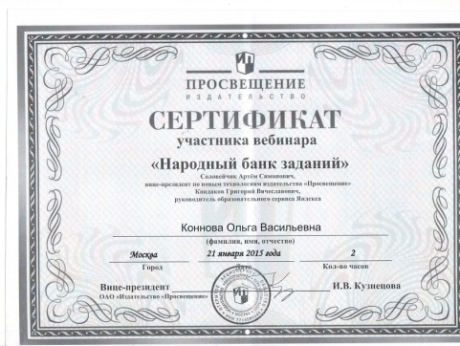
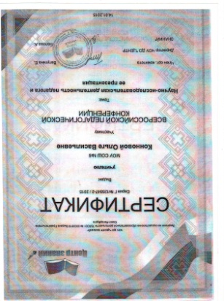
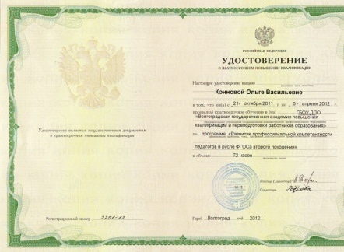
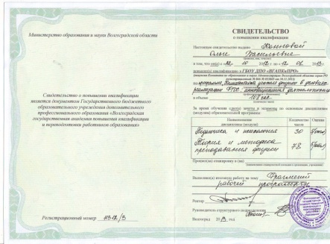
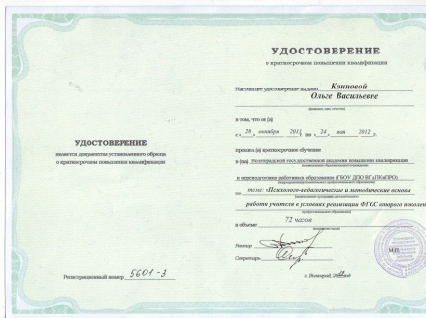
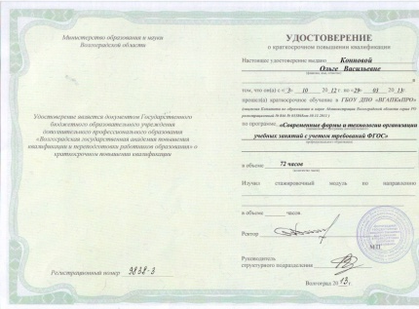
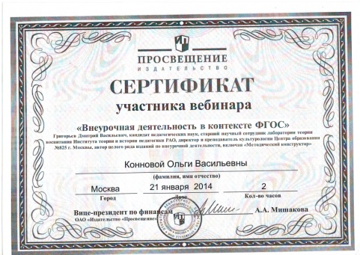
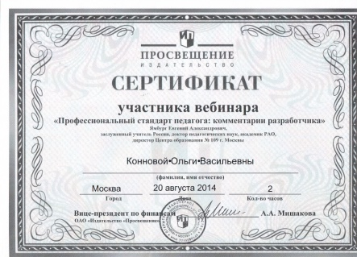
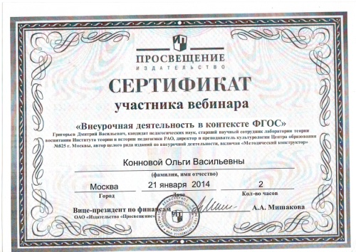
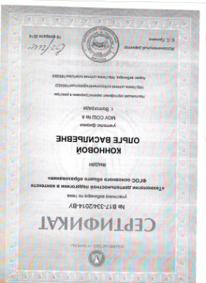
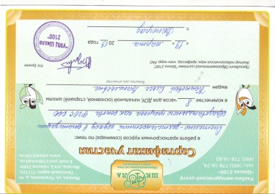
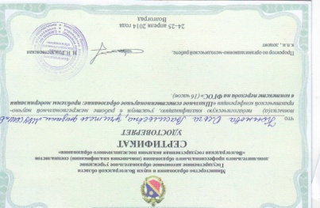
Повышение квалификации педагога 2012г-2015г

Slide 15
Сотрудничество с другими организациями:
I. Договор о совместной образовательной, научно-исследовательской и опытно-экспериментально деятельности г. Волгоград «01» сентября 2014 г.
Федеральное государственное бюджетное образовательное учреждение высшего профессионального образования «Волгоградский государственный социально-педагогический университет» на основании лицензии серия ААА № 001696, регистрационный № 1628, выданной Федеральной службой по надзору в сфере образования и науки бессрочно, и свидетельства о государственной аккредитации серия ВВ № 001304, регистрационный № 1290, выданного Федеральной службой по надзору в сфере образования и науки на срок с 23.12.2011 г. до 23.12.2017 г., в лице ректора Сергеева Н.К., действующего на основании Устава, с одной стороны, и Муниципальное образовательное учреждение средняя общеобразовательная школа №6 Центрального района г. Волгограда в лице директора Гавриловой А.Ю., с другой стороны, заключили настоящий договор о нижеследующем:
Предмет договора
Стороны ФГБОУ ВПО «Волгоградский государственный социально-педагогический университет» (далее «Университет») и МОУ СОШ №6 (далее «Учреждение») принимают на себя обязательства по совместной образовательной, научно-исследовательской и опытно-экспериментальной деятельности в рамках приоритетного национального проекта «Образование», в целях разработки, поиска, освоения и использования на базе Учреждения нововведений по совершенствованию образовательного процесса. Для достижения этих целей стороны обязуются совместно и согласованно совершать необходимые фактические и юридические действия.
Ответственными исполнителями по настоящему договору являются: от Университета — Полях Н.Ф., доцент кафедры теории методики обучения физике и информатике (тел.: (8442) 60-28-82), от Учреждения — Коннова О.В., куратор профильного обучения (тел.:8-937-533-37-86).

Slide 16
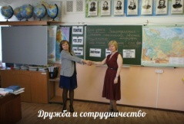
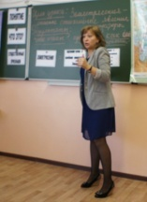
Итоги сотрудничества с ВГСПУ:
ВГСПУ осуществляется методическая помощь, консультирование творческих лабораторий и отдельных педагогов школы по решению задач опытно-экспериментальной работы (ОЭР), с целью отработки программно-методического материала, необходимого для реализации нововведений в образовательной области, а именно: в лабораториях физического факультета выполняется экспериментальная часть исследовательских работ учащихся старших классов. Так, например, в 2014-15 уч.году. в лаборатории кабинета кафедры общей физики Терлянский Михаил Васильевич (заведующий кабинетом) проводил ряд экспериментов по наблюдению и изучению поляризации и интерференции света. Работа старшеклассников Дергачева Василия (11 класс НОУ СОШ «Бизнес-гимназия») и Абиева Аида (10 класс МОУ СОШ №6) «Исследование интерференции света поляризованных лучей» стала победителем районной, городской и областной НПК им. Вернадского В.И. в секции «Физика. Астрономия», а также победителем XX областной конференции исследовательских работ старшеклассников и студентов.
МОУ СШ №6 Центрального района г. Волгограда принимает студентов, магистрантов, аспирантов Университета для прохождения педагогической практики физического факультета, учитель физики Коннова О.В. создает практикантам необходимые условия для работы, оказывая им методическую помощь. В период с 2012г-2015г проходили практику на базе кабинета физики МОУ СШ №6 около 40 человек.

Slide 17
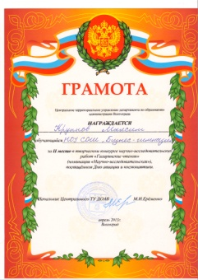
II.
МОУ ЦЕНТР «Качинец»

